Slide 1
Геймефикация: Как превратить обучение в игру
Муниципальное бюджетное учреждение дополнительного образования города Ульяновска «Центр детского творчества №1»
Гейми-фикация:
Разработала педагог дополнительного образования высшей квалификационной категории
Глухова Елена Валерьевна
Ульяновск, 2021

Slide 2
Геймификация: Как превратить обучение в игру
Муниципальное бюджетное учреждение дополнительного образования города Ульяновска «Центр детского творчества №1»
Разработала педагог дополнительного образования высшей квалификационной категории
Глухова Елена Валерьевна
Ульяновск, 2021

Slide 5
Секреты успеха
Вовлечение и мотивация.
Понятные и визуализированные правила игры.
Особая организация игры.
Дружелюбно организованное игровое пространство, несмотря на ситуацию соперничества.

Slide 6
Learnis
https://www.learnis.ru/

Slide 7
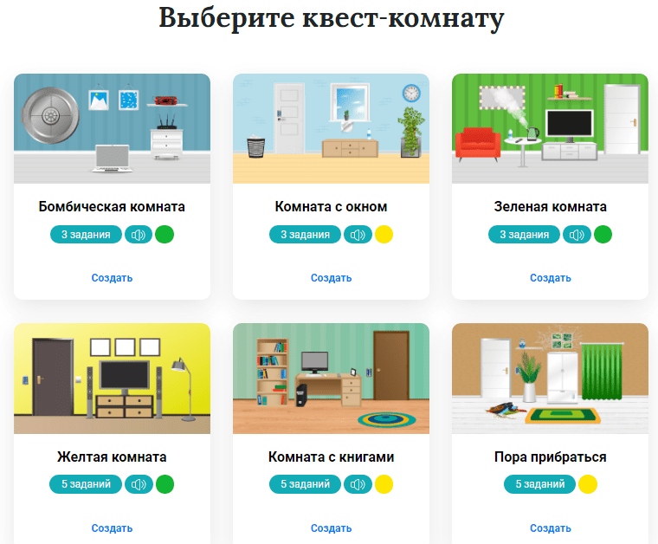
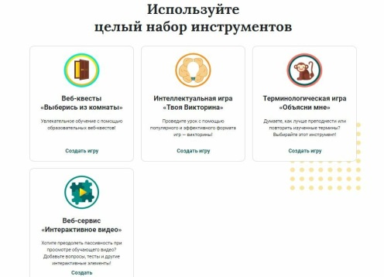
https://www.learnis.ru/293484/

Slide 8
Повышение мотивации
Быстрая подача нового материала
Быстрая обратная связь
Контроль качества ДОП
Закрепление нового материала

Slide 9
Заключение
Страсть к игре – самая сильная из страстей. ”
Александр Сергеевич Пушкин
Человек бывает вполне человеком лишь тогда, когда играет.
Фридрих Шиллер
Игра – высшая форма исследования.”
Альберт Эйнштейн
Мы не потому перестаем играть, что постарели, - мы стареем, потому что перестаем играть. ”
Джордж Бернард Шоу
Игра – в значительной степени основа всей человеческой культуры. ”
Анатолий Васильевич Луначарский
Игра привлекает игрока, вовлекает его и держит. ”
Ханс Георг Гадамер

Slide 10
Спасибо за внимание!

